Slide 1
Городской округ «Город Лесной»
Свердловская область
Открытый конкурс семейных социальных проектов «ВАСИЛЬЕВСКИЕ ЧТЕНИЯ»

Slide 2
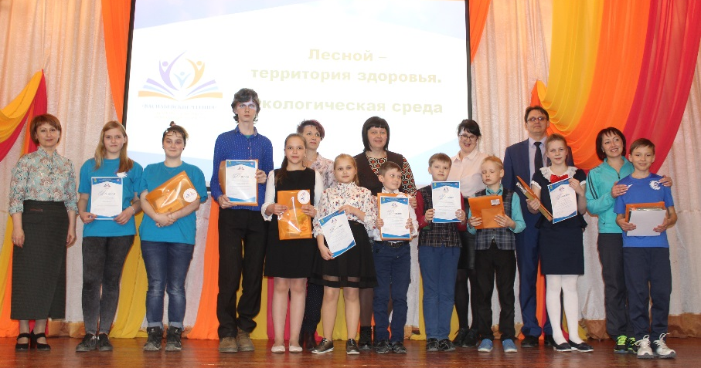
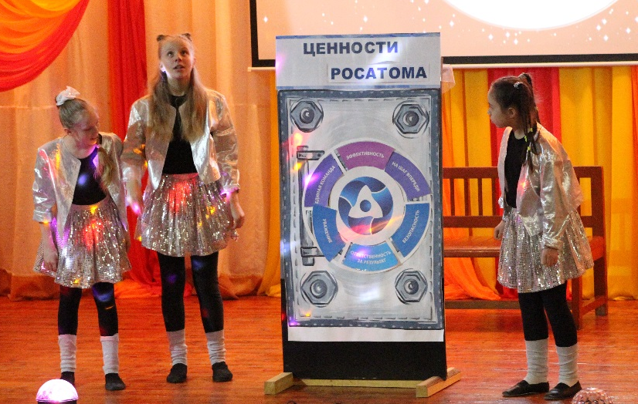
Городской округ «Город Лесной»
Свердловская область
Открытый конкурс
семейных социальных проектов
«ВАСИЛЬЕВСКИЕ ЧТЕНИЯ»
Открытый конкурс семейных социальных проектов – уникальная возможность проявить активность в решении социальных проблем своего города, объединив усилия взрослых и детей – всей семьи. Формат семейного проекта выбран не случайно, ведь семья – это и школа любви, и школа нравственности, и источник духовных ценностей.
Цели конкурса - привлечение внимания к актуальным социальным проблемам общества, включение семей школьников в реальную практическую деятельность по их разрешению; обмен опытом по социальному проектированию в муниципальных образованиях Свердловской области и городах присутствия Госкорпорации «Росатом».

Slide 3
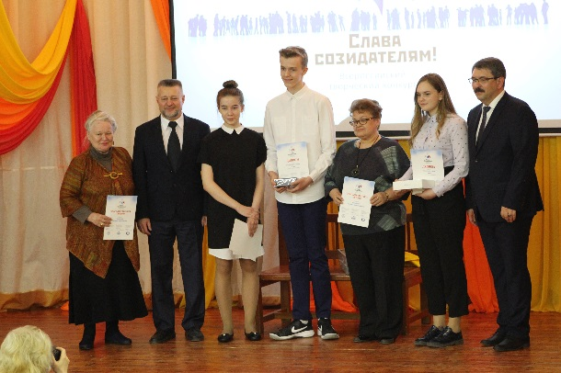
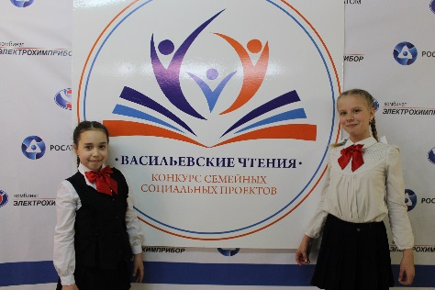
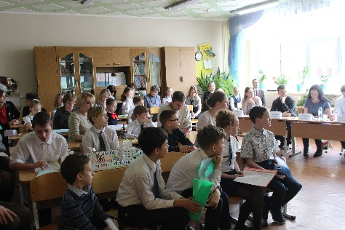
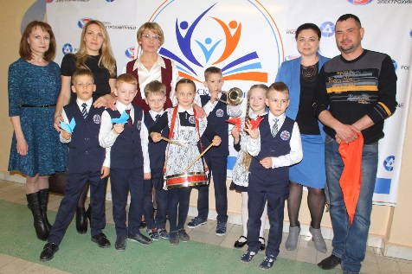
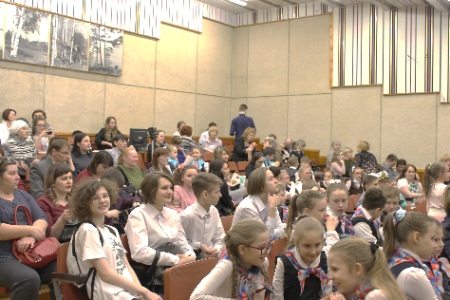
Городской округ «Город Лесной»
Свердловская область
Открытый конкурс
семейных социальных проектов
«ВАСИЛЬЕВСКИЕ ЧТЕНИЯ»
Задачи:
- поддержка социально значимых инициатив молодежи;
- обеспечение доступности и качества культурных мероприятий и культурного пространства для всех групп населения Свердловской области, городов присутствия Госкорпорации «Росатом» и городского округа «Город Лесной» с учетом их потребностей и интересов;
- обмен опытом по социальному проектированию городов присутствия Госкорпорации «Росатом», широкого общественного обсуждения и освещения успешных социально ориентированных практик и инициатив
- укрепление традиционных семейных ценностей;
- развитие системы поддержки семьи, обеспечение равных возможностей для реализации воспитательного и культурно-образовательного потенциала семьи;
- расширение участия горожан в культурной жизни Свердловской области, городов присутствия Госкорпорации «Росатом» и городского округа «Город Лесной»;
- обеспечение условий для социальной адаптации и интеграции в общественную жизнь граждан старшего поколения;
- организация занятости несовершеннолетних во внеурочное время;
- профилактика семейного благополучия.

Slide 4
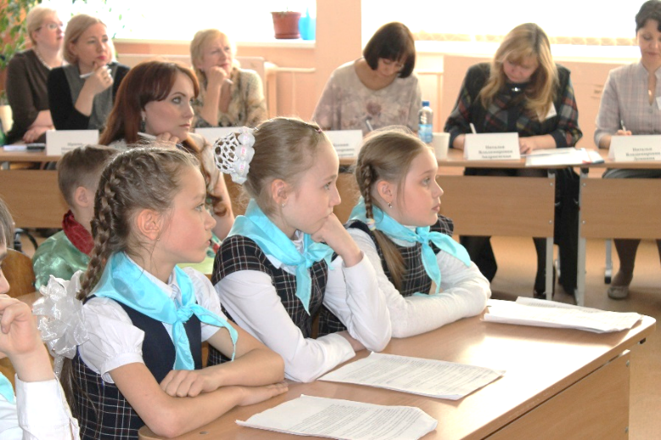
Городской округ «Город Лесной»
Свердловская область
Открытый конкурс
семейных социальных проектов
«ВАСИЛЬЕВСКИЕ ЧТЕНИЯ»
Принципиальные подходы, избранные при разработке и внедрении Проекта.
- Учет интересов и потребностей всех групп населения городского округа «Город Лесной» Свердловской области– территории присутствия Госкорпорации «Росатом»;
- включение школьников, их семей и педагогов в реальную практическую деятельность по реализации активных социальных практик города Лесного;
- добровольность и активное участие волонтерском (добровольческом) движении, в совместном решении (на уровне одной семьи, членов семей обучающихся, коллективов обучающихся общеобразовательных организаций городского округа «Город Лесной» совместно с родителями) личностно и общественно значимых проблем;
- проектный подход в решении социально значимых проблем;
- измеряемость результатов реализации проектов и независимость их оценки;
- информационная открытость;
- привлечение социальных партнеров к решению общественных проблем.

Slide 5
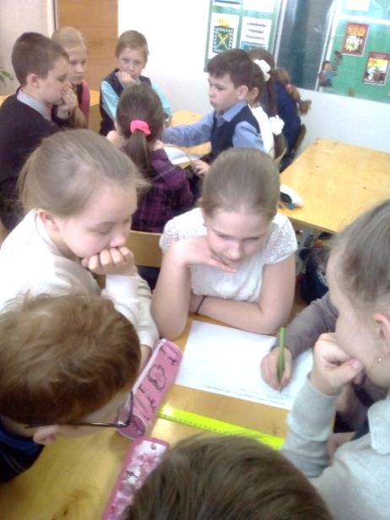
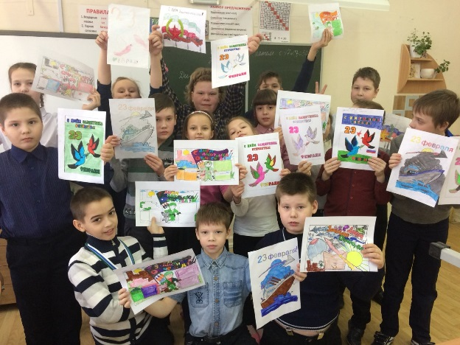
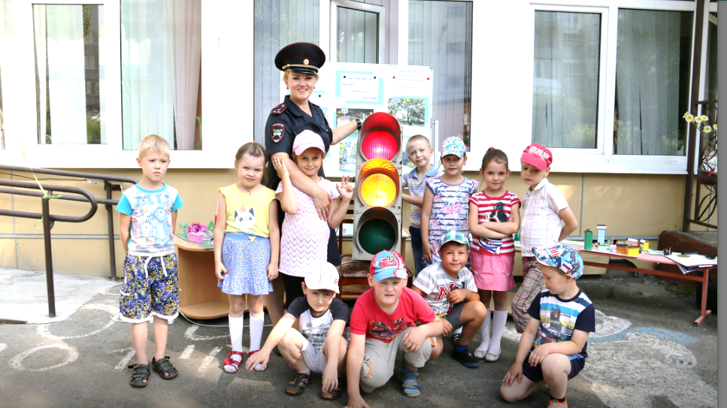
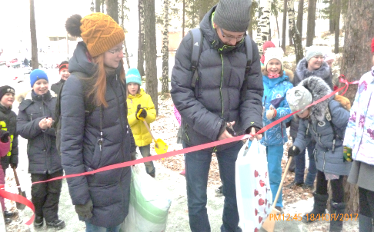
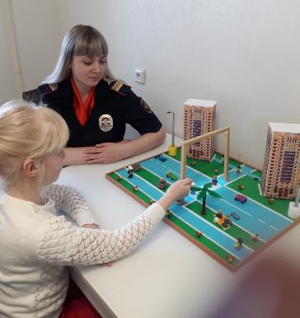
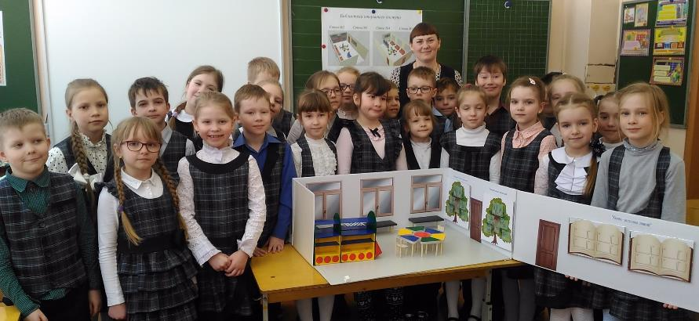
Городской округ «Город Лесной»
Свердловская область
Открытый конкурс
семейных социальных проектов
«ВАСИЛЬЕВСКИЕ ЧТЕНИЯ»
Участники конкурса
Семьи обучающихся 1-11 классов общеобразовательных организаций, команды из числа членов семей обучающихся, коллективы обучающихся совместно с родителями.
Количество проектов, представленных от одной образовательной организации, семьи или коллектива, не ограничено.
Номинации:
Территория творчества: технологическая среда
Территория здоровья: экологическая среда
Территория заботы: социокультурная среда
Территория социальных инициатив: инициативная среда

Slide 6
Городской округ «Город Лесной»
Свердловская область
Открытый конкурс
семейных социальных проектов
«ВАСИЛЬЕВСКИЕ ЧТЕНИЯ»
Показатели
социально-экономического развития территории,
характеризующие положение после внедрения Проекта с 2016 по 2019 гг.
Увеличение количества добровольческих социально значимых проектов разновозрастного населения города с использованием ресурсов общеобразовательных организаций и учреждений дополнительного образования - до 78.
Увеличение количества обучающихся школьного возраста, занятых в разработке и реализации добровольческих социальных акций –до 3321 (62 процента от всех обучающихся).
Увеличение количества обучающихся школьного возраста, занятых в разработке и реализации добровольческих социальных проектов –до 201 человека.
Увеличение количества семей обучающихся, участвующих в разработке и реализации добровольческих социальных проектов – до 117 семей.
Увеличение количества людей пожилого возраста, участвующих в разработке и реализации добровольческих социальных проектов до 49 человек.
Увеличение количества граждан, на которых направлены эффекты от реализации добровольческих социальных инициатив и проектов –до 17246 человек.
Сохранение доли детей и подростков в возрасте 5-18 лет, принимающих участие в мероприятиях патриотической направленности, в общем количестве детей указанного возраста, проживающих на территории городского округа «Город Лесной» - 100%

Slide 7
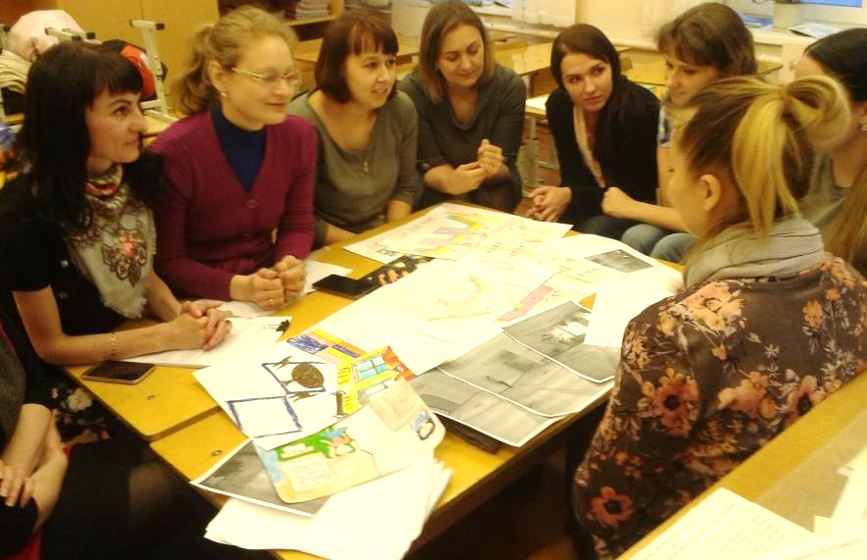
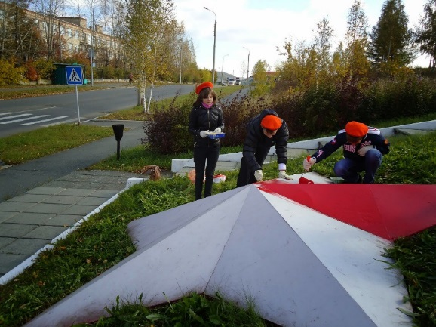
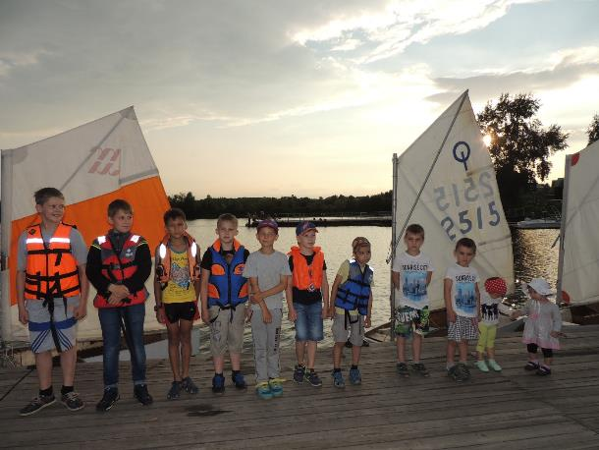
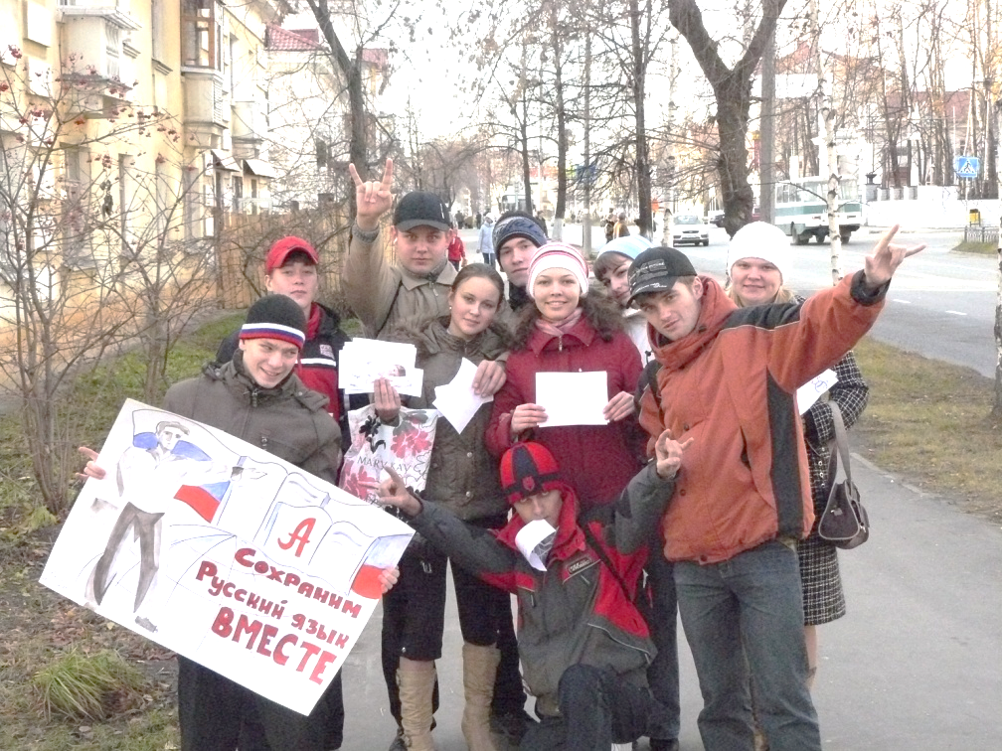
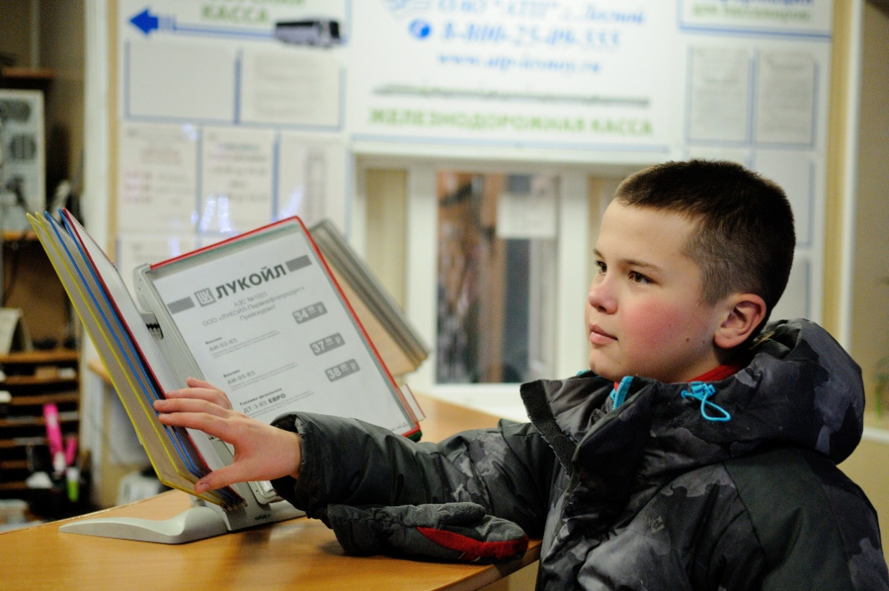
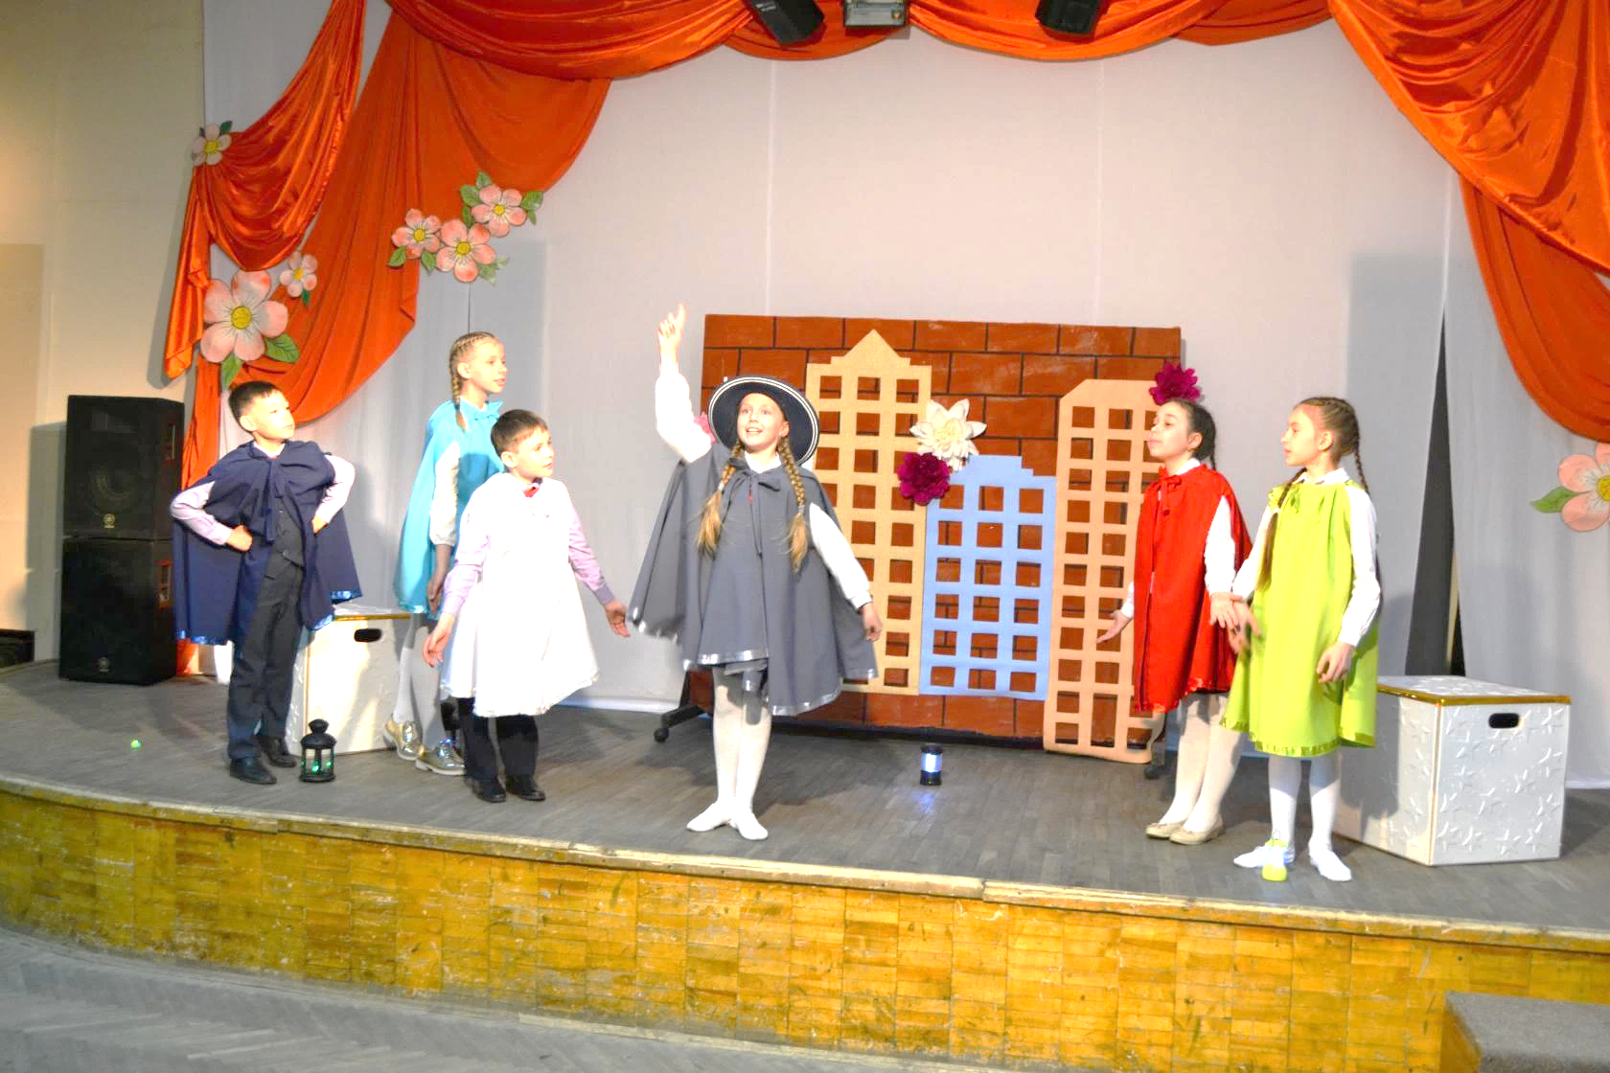
Городской округ «Город Лесной»
Свердловская область
Открытый конкурс
семейных социальных проектов
«ВАСИЛЬЕВСКИЕ ЧТЕНИЯ»
Эффекты от реализации проекта
Решение конкретных социально значимых проблем общества по месту жительства.
Увеличение охвата целевой аудитории, способной ставить перед собой общественно значимые цели, желающей участвовать в их достижении.
Развитие личностной, социальной, экологической, трудовой, в том числе профессиональной, и здоровьесберегающей культуры школьников.
Динамика детско-родительских отношений и активизация включенности родителей в воспитательный процесс.

Slide 8
Городской округ «Город Лесной»
Свердловская область
Открытый конкурс
семейных социальных проектов
«ВАСИЛЬЕВСКИЕ ЧТЕНИЯ»
Перспективные задачи
- Привлечение новых участников конкурса образовательных организаций города Лесного, городов присутствия Госкорпорации «Росатом» и муниципальных образований Свердловской области с целью обмена опытом по социальному проектированию.
- Привлечение внимания к актуальным социальным проблемам общества, включение семей школьников в реальную практическую деятельность по их разрешению.
- Повышение духовного-нравственного, культурного и образовательного уровня, уровня социальной активности участников проекта.
- Расширение сферы контактов всех участников проекта.
- Формирование позитивной жизненной позиции
- Увеличение количества социально активных граждан.
Опыт организации и проведения конкурса семейных социальных проектов может быть масштабирован в других городах присутствия Госкорпорации «Росатом» и муниципальных образованиях Свердловской области с учетом особенностей территорий.

Slide 9
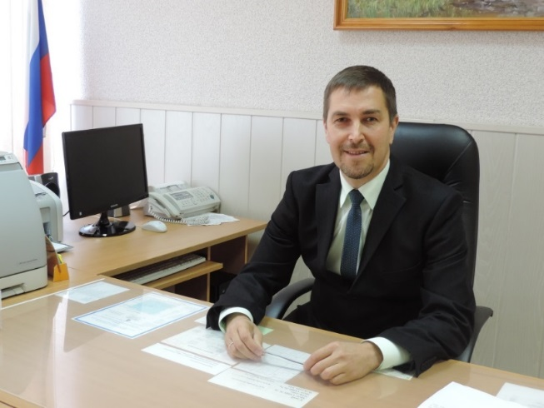
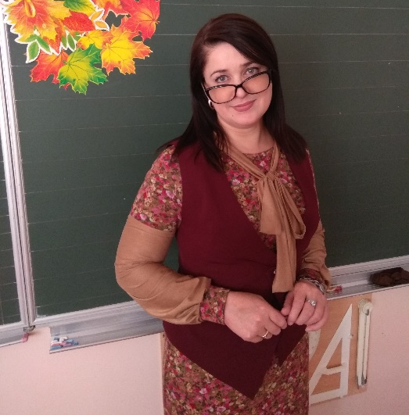
Городской округ «Город Лесной»
Свердловская область
Открытый конкурс
семейных социальных проектов
«ВАСИЛЬЕВСКИЕ ЧТЕНИЯ»
Лидер
Телефон/ факс образовательной организации | 8(34342) 6-55-93/ 8(34342)6-55-93
Николай Александрович Востряков,
директор муниципального автономного общеобразовательного учреждения «Средняя общеобразовательная школа №76 имени Д.Е. Васильева»
Электронный адрес образовательной организации: | sch76@edu-lesnoy.ru
Команда Проекта
Татьяна Михайловна Напалкова,
заместитель директора МАОУ СОШ №76 по воспитательной работе
Оксана Сергеевна Семяшкина,
заместитель директора МАОУ СОШ №76 по учебно-воспитательной работе

